Slide 1
Apache Kafka - wprowadzenie do architektury sterowanej zdarzeniami

Slide 2
Agenda
Kafka - Jak mogło wyglądać projektowanie Kafki?
Produkowanie i konsumowanie wiadomości
Gwarancje dostarczenia
Broker kontroler i Rebalancing

Slide 3

Kafka
Szyna danych publish-subscribe
  Baza danych
  Składnica danych
Stworzona w 2011 (Linkedin)
Napisana w Scala
Open source
W pełni skalowana horyzontalnie
Niezależna od języków programowania

Slide 4
Jak mogło wyglądać projektowanie Kafki?
Szybka
Bezpieczna
Proste API
Rozszerzalna
Małe wymagania sprzętowe

Slide 5
Producent – Konsument (i coś pomiędzy)
Producent
Konsument

Slide 6
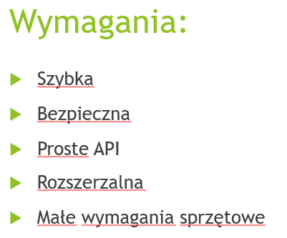

Producent – Konsument (i coś pomiędzy)
Producent
Zalety
  Bezpieczne dane
  Proste rozwiązanie
DB
Wady
  Nie efektywny sposób
Konsument

Slide 7
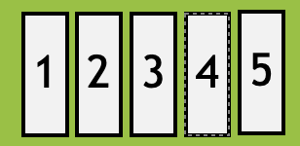
Producent – Konsument (i pliki pomiędzy)
Producent 1
Producent 2
Zalety
  Bardzo prosty
  Można dołożyć Konsumenta
1
2
3
4
5
6
7
8
9
  Można dołożyć Producenta
  Można dołożyć plik
Konsument 1
Konsument 2
Wady
  Niska dostępność brokerów (HA)
  Dane nie są bezpieczne

Slide 8
Producent – Konsument (z HA)
Producent
Zalety
  Prosty
  Można dołożyć Konsumenta
  Można dołożyć Producenta
  Można dołożyć plik
1
3
5
7
9
Key-value storage
2
4
6
8
  Wysoka dostępność brokerów (HA)
Konsument
Wady
  Dane nie są bezpieczne

Slide 9
Producent – Konsument (bezpieczne dane)
Producent
Zalety
  Prosty
  Można dołożyć Konsumenta
  Można dołożyć Producenta
  Można dołożyć plik
  Wysoka dostępność brokerów (HA)
1
3
5
7
9
Key-value storage
2
4
6
8
2
4
6
8
1
3
5
7
9
  Dane są bezpieczne
Wady
  Niska dostępność kosumentów (HA)
Konsument

Slide 10
Producent – Konsument (bezpieczne dane)
Producent
1
3
5
7
9
Key-value storage
2
4
6
8
2
4
6
8
1
3
5
7
9
Konsument 1
Konsument 2

Slide 11
Producent – Konsument (bezpieczne dane)
Producent
Zalety
  Prosty
  Można dołożyć Konsumenta
  Można dołożyć Producenta
  Można dołożyć plik
  Wysoka dostępność brokerów (HA)
  Dane są bezpieczne
  Wysoka dostępność kosumentów (HA)
1
3
5
7
9
Key-value storage
2
4
6
8
2
4
6
8
1
3
5
7
9
Wady
  Dodatkowy zewnętrzny element - DB
Konsument 1
Konsument 2

Slide 12
Producent – Konsument (bezpieczne dane)
Producent
Zalety
  Prosty
  Można dołożyć Konsumenta
  Można dołożyć Producenta
  Można dołożyć plik
  Wysoka dostępność brokerów (HA)
  Dane są bezpieczne
  Wysoka dostępność kosumentów (HA)
1
3
5
7
9
Key-value storage
2
4
6
8
​
2
4
6
8
1
3
5
7
9
Offsety...
Offsety...
Konsument 1
Konsument 2

Slide 13
Wiadomość
Wiadomość = „Komunikat” = „Wiersz” = „Rekord”
Tablica bajtów
Może zawierać klucz(opcjonalny)
Grupowane są w batche

Slide 14
Topik, Partycja, Segment
Topik A
Topik B
Partycja 0
Partycja 1
Partycja 2
Partycja 0
Partycja 1
S1
S2
S3
S1
S2
S3
S1
S2
S3
S1
S2
S3
S1
S2
S4
S5
S4
S4

Slide 15
Topiki
Na nich zapisywane są wiadomości
Podział biznesowy danych
Nieograniczona ilość / nieograniczony rozmiar
Każdy topik ma co najmniej jedną partycję
Domyślnie tworzą się automatycznie

Slide 16
Topiki - konfiguracja
Właściwość | Opis | Domyślna wartość
cleanup.policy | Co ma się stać ze starymi wiadomościami | delete
retention.ms | Czas wykorzystywany w polityce topika | 1 day
unclean.leader.election.enable | Czy przepinać na non sync | false
retention.bytes | Rozmiar wykorzystywany w politycze topika | -1
min.insync.replicas | Minimalna ilość synchronizowanych replik | 1
max.message.bytes | Maksymalny rozmiar wiaodmości | 1Mb
compression.type | Rodzaj kompresji | producer

Slide 17
Partycje
Sekwencja danych
Więcej partycji = zwiększamy zrównoleglanie konsumowania
Mogą zapewniać redundancje danych
Specjalnie wydzielony obszar w pamięci serwera
Topik może mieć 1 lub więcej partycji
Partycja nie może być dzielona na wiele brokerów
Dla grupy konsumentów – 1 partycja = 1 konsument
Ilość partycji można zmieniać*

Slide 18
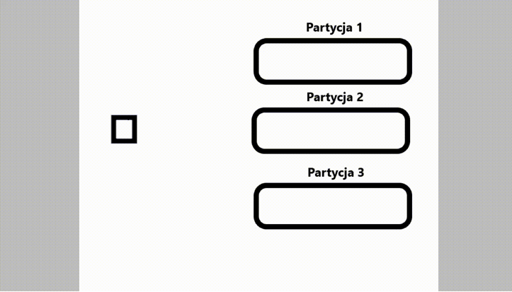
Partycje – nowe wiadomości bez klucza

Slide 19
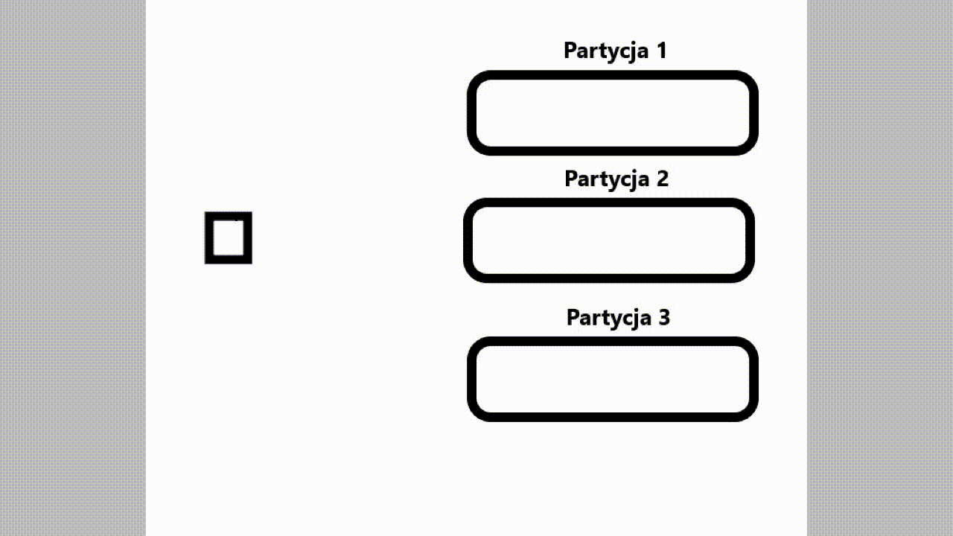
Partycje – nowe wiadomości bez klucza

Slide 20
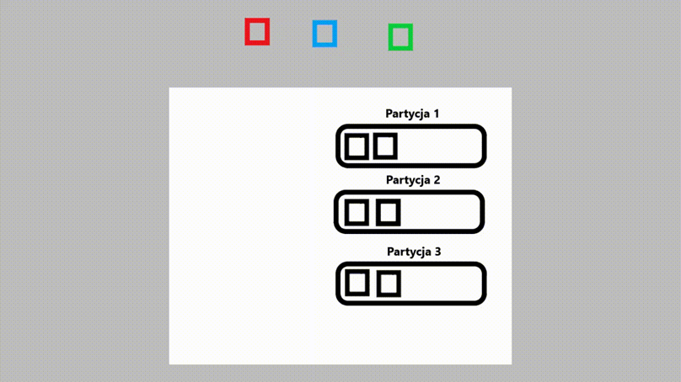
Partycje – nowe wiadomości z kluczem

Slide 21
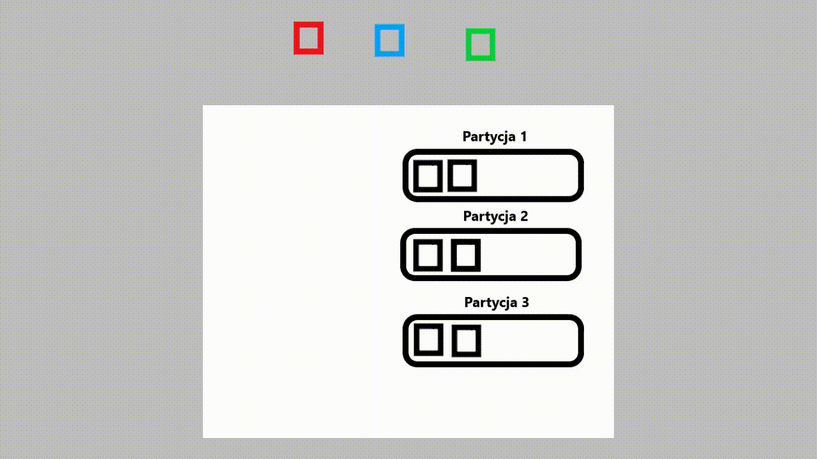
Partycje – nowe wiadomości z kluczem

Slide 22
Kolejność
Kolejność jest zagwarantowana w obrębie jednej partycji
Wiele partycji per topik = brak kolejności

Slide 23
Segment
Fizyczny plik na dysku
Zawiera zbiór rekordów (wiadomości)

Slide 24
Jak uruchomić
Instalacja Kafka
  https://kafka.apache.org/downloads

Slide 25
Jak uruchomić
Docker
  apache/kafka
    https://developer.confluent.io/quickstart/kafka-docker/
    Ćwiczenia/00-kafka
      docker-compose up
        lub
      docker load -i kafka-training-images.tar.gz
      docker-compose up

Slide 26
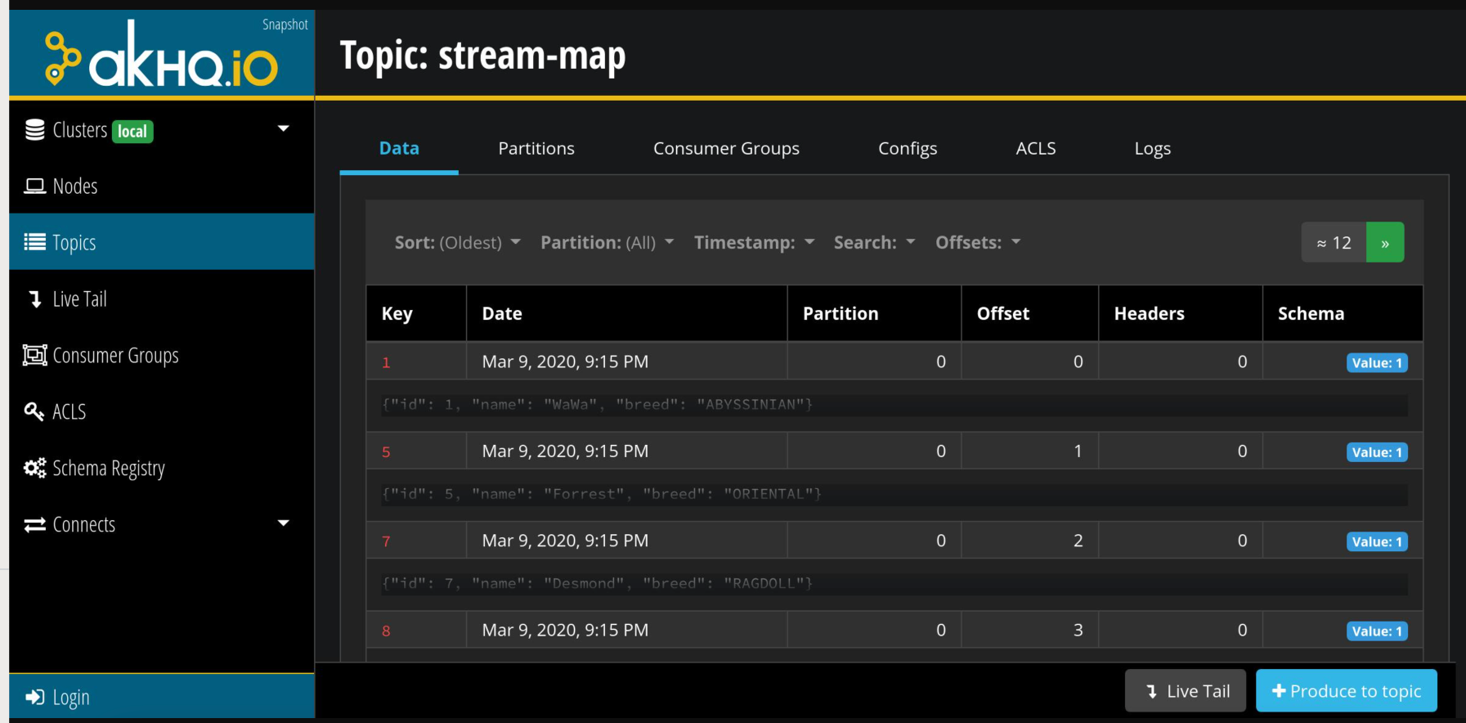
AKHQ

Slide 27
Jak uruchomić - Kafka + AKHQ
Ćwiczenia/01-kafka-akhq
  docker-compose up
    lub
  docker load -i kafka-training-images.tar.gz
  docker-compose up
  http://localhost:8080/ui

Slide 28
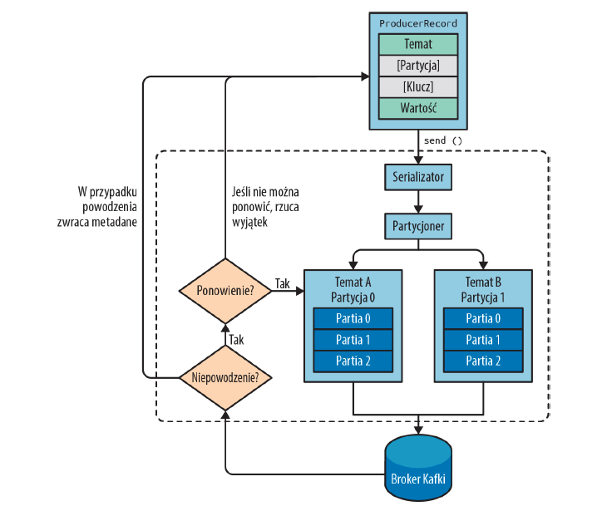
Produkowanie wiadomości

Slide 29
Producent - konfiguracja
Trzy niezbędne właściwości:
  bootstrap.servers
  key.serializer
  value.serializer

Slide 30
Producent – najprostszy kod
Zależności
<dependency>
<groupId>org.apache.kafka</groupId>
<artifactId>kafka-clients</artifactId>
<version>4.3.0</version>
</dependency>

Slide 31
Producent – najprostszy kod
KafkaProducer
public static Producer<String, String> createProducer() {
Properties properties = new Properties();
properties.put(ProducerConfig.BOOTSTRAP_SERVERS_CONFIG, "localhost:9092");
properties.put(ProducerConfig.KEY_SERIALIZER_CLASS_CONFIG,
StringSerializer.class);
properties.put(ProducerConfig.VALUE_SERIALIZER_CLASS_CONFIG, StringSerializer.class);
return new KafkaProducer<>(properties);
}

Slide 32
Producent – najprostszy kod
Wysyłanie wiadomości
Producer<String, String> producer = createProducer();
ProducerRecord<String, String> record
= new ProducerRecord<>("test", "key1", "value1");
producer.send(record);
producer.flush();

Slide 33
ProducerRecord - szczegóły
Key = null
Partycje
public ProducerRecord(String topic, V value) {
this(topic, null, null, null, value, null);
}
public ProducerRecord(String topic, Integer partition, K key, V value) {
this(topic, partition, null, key, value, null);
}

Slide 34
ProducerRecord - szczegóły
Nagłówki
Timestamp
public ProducerRecord(String topic, Integer partition,
K key, V value, Iterable<Header> headers) {
this(topic, partition, null, key, value, headers);
}
public ProducerRecord(String topic, Integer partition, Long timestamp,
K key, V value) {
this(topic, partition, timestamp, key, value, null);
}

Slide 35
Rodzaje wysyłania wiadomości
Fire and forget
Fire and wait
Fire and log
producer.send(record)
producer.send(record).get()
producer.send(record, new Callback { … })

Slide 36
Ćwiczenie 1 (~30 min)
Ćwiczenia/01-kafka-akhq
Uruchom:
  Kafka
  Zookeper
  UI (np. AKHQ)
Stwórz topik
  Partition -> 4
  Replicator Factor-> 1
  Retention -> -1
Zdefiniuj producenta
  Dodaj zależność do kafka-clients
  Połącz producenta do Kafki
  Serializator dla klucza i wartości - StringSerializer
  Prześlij wiadomość z dowolną wartością do Kafki

Slide 37
Serializer
Pozwala serializować dowolne obiekty
Klasa która implementuje interfejs Serializer (org.apache.kafka.common.serialization)
W konfiguracji Kafki należy wybrać nowy Serializer
Istnieje wiele domyślnych serializatorów np.
  StringSerializer
  LongSerializer
  ByteArraySerializer

Slide 38
Serializer
public class CustomSerializer<T> implements Serializer<T> {
@Override
public byte[] serialize(String topic, T data) {
ObjectMapper objectMapper = new ObjectMapper();
byte[] bytes;
try {
bytes = objectMapper.writeValueAsBytes(data);
} catch (JsonProcessingException e) {
throw new RuntimeException("Serialize error");
}
return bytes;
}
}

Slide 39
Serializer
Properties properties = new Properties();
...
properties.put(ProducerConfig.
VALUE_SERIALIZER_CLASS_CONFIG, CutomSerializer.class);
...
return new KafkaProducer<>(properties);

Slide 40
Algorytm wyboru partycji
(Hash klucza) % (Ilość partycji)
Wszystkie wiadomości z tym samym kluczem trafią na jedną partycję
Na jednej partycji są wiadomości z różnymi kluczami
Gdy wiadomość ma pusty klucz rozrzucana jest losowo
Dodanie nowej partycji = zaburzenie kolejności
Rekord
Logika przydzielania partycji
Partycja 1
.send()
Assign partition 1

Slide 41
Algorytm wyboru partycji
Zmiana klucza = zmiana partycji
Pusty klucz = losowo
Partycja zdefiniowana w argumencie:
ProducerRecord<String, String> record =
new ProducerRecord<>("test",1, "key", "value1");

Slide 42
Partitioner
Pozwala zaimplementować własny algorytm rozkładu wiadomości na partycje
Klasa, która implementuje interfejs Partitioner (org.apache.kafka.clients.producer)
W konfiguracji Kafki należy wybrać nowy Partitioner

Slide 43
Partitioner
public class CustomPartitioner implements Partitioner {
private String country;
@Override
public int partition(String topic, Object key, byte[] keyBytes, Object value,
byte[] valueBytes, Cluster cluster) {
int numberOfPartitions = cluster.partitionsForTopic(topic).size();
if (numberOfPartitions > 1 && ((GeoData) value).getCountry().equalsIgnoreCase(country)) {
return 0;
} else {
return Utils.toPositive(Utils.murmur2(keyBytes)) % numberOfPartitions;
}
}
@Override
public void configure(Map<String, ?> configs) {
country = configs.get("partition.geographic.country").toString();
}
}

Slide 44
Partitioner
Properties properties = new Properties();
...
properties.put(ProducerConfig.PARTITIONER_CLASS_CONFIG, CustomPartitioner.class);
...
return new KafkaProducer<>(properties);

Slide 45
Partitioner – domyślny
BuiltInPartitioner
  Serializowanie klucza (KafkaProducer.class)
  Hashowanie serializowanego klucza i modulo ilości partycji (BuiltInPartitioner.class)
serializedKey = keySerializer.serialize(record.topic(), record.headers(), record.key());
Utils.toPositive(Utils.murmur2(serializedKey)) % numPartitions;

Slide 46
Ćwiczenie 2 (~55 min)
Ćwiczenia/02-credit-card-monitor
Credit-card-monitor
Kafka

Slide 47
Ćwiczenie 2 (~55 min)
Stwórz topik
  Partition -> 4
W serwisie credit-card-monitor dodaj producenta
  Każda transakcja kartą kredytową powinna powodować wysyłanie wiadomości na Kafkę
  Wiadomość powinna zawierać danę o transakcji
  Klucz to id klienta
  Stwórz nowy serializer który zamienia detale transakcji na json
  przed zapisem na Kafkę
  Stwórz nowy partitioner, który do partycji numer 3 będzie wysyłał wiadomości od klienta z ID:1, a resztę wiadomości ma standardowo rozsyłać na pozostałe partycje
Wyślij kilka wiadomości na Kafkę, aby wiadomości wylądowały na różnych partycjach

Slide 48
Produkowanie wiadomości
Nieskończona liczba producentów może pisać do jednego topiku
To producent decyduje na którą partycję wysyła wiadomość
Producent w wiadomości wysyła:
  Klucz
  Wartość
  Nagłówki
  Numer partycji

Slide 49
Producent – mechanizm publikowania

Slide 50
Producent – mechanizm publikowania
Producent (Sender)
Request 1
Send
batch
Kolejka (Record
Accumulator)
PULL​
Broker
APP
Wywołana metoda send
Request 2
PULL​
Send
batch

Slide 51
Producent – mechanizm publikowania
Producent (Sender)
1
Request 1
Send
batch
Kolejka (Record
Accumulator)
PULL​
Broker
APP
Wywołana metoda send
Request 2
PULL​
Send
batch

Slide 52
Producent – mechanizm publikowania
Producent (Sender)
1
Request 1
Send
batch
Kolejka (Record
Accumulator)
PULL​
Broker
APP
Wywołana metoda send
Request 2
PULL​
Send
batch

Slide 53
Producent – mechanizm publikowania
Producent (Sender)
Request 1
Send
batch
Kolejka (Record
Accumulator)
PULL​
1
Broker
APP
Wywołana metoda send
Request 2
PULL​
Send
batch

Slide 54
Producent – mechanizm publikowania
Producent (Sender)
1
Request 1
Send
batch
Kolejka (Record
Accumulator)
PULL​
Broker
APP
Wywołana metoda send
Request 2
PULL​
Send
batch

Slide 55
Producent – mechanizm publikowania
Producent (Sender)
1
2
Request 1
Send
batch
Kolejka (Record
Accumulator)
PULL​
Broker
APP
Wywołana metoda send
Request 2
PULL​
Send
batch

Slide 56
Producent – mechanizm publikowania
Producent (Sender)
2
1
Request 1
Send
batch
Kolejka (Record
Accumulator)
PULL​
Broker
APP
Wywołana metoda send
Request 2
PULL​
Send
batch

Slide 57
Producent – mechanizm publikowania
Producent (Sender)
3
2
1
Request 1
Send
batch
Kolejka (Record
Accumulator)
PULL​
Broker
APP
Wywołana metoda send
Request 2
PULL​
Send
batch

Slide 58
Producent – mechanizm publikowania
Producent (Sender)
2
3
1
Request 1
Send
batch
Kolejka (Record
Accumulator)
PULL​
Broker
APP
Wywołana metoda send
Request 2
PULL​
Send
batch

Slide 59
Producent – mechanizm publikowania
Producent (Sender)
2
3
4
1
Request 1
Send
batch
Kolejka (Record
Accumulator)
PULL​
Broker
APP
Wywołana metoda send
Request 2
PULL​
Send
batch

Slide 60
Producent – mechanizm publikowania
Producent (Sender)
2
3
4
5
6
1
Request 1
Send
batch
Kolejka (Record
Accumulator)
PULL​
Broker
APP
Wywołana metoda send
Request 2
PULL​
Send
batch

Slide 61
Producent – mechanizm publikowania
Producent (Sender)
5
6
1
2
3
4
Request 1
Send
batch
Kolejka (Record
Accumulator)
PULL​
Broker
APP
Wywołana metoda send
Request 2
PULL​
Send
batch

Slide 62
Producent – mechanizm publikowania
Producent (Sender)
5
6
7
8
1
2
3
4
Request 1
Send
batch
Kolejka (Record
Accumulator)
PULL​
Broker
APP
Wywołana metoda send
Request 2
PULL​
Send
batch

Slide 63
Producent – mechanizm publikowania
Producent (Sender)
5
6
1
2
3
4
Request 1
Send
batch
Kolejka (Record
Accumulator)
PULL​
Broker
APP
Wywołana metoda send
Request 2
PULL​
Send
batch
7
8

Slide 64
Producent – mechanizm publikowania
Producent (Sender)
1
2
3
4
Request 1
Send
batch
Kolejka (Record
Accumulator)
PULL​
Broker
APP
Wywołana metoda send
Request 2
PULL​
Send
batch
7
8
5
6

Slide 65
Producent – mechanizm publikowania (Idempotent Producer)
Każdy producent ma przypisany ID (Producer ID = PID)
Każda wiadomość zawiera numer PID
Każda wiadomość ma wygenerowany sekwencyjny numer (sekwencja per partycja)
Broker sprawdza kombinacje PID i numer sekwencji i odrzuca niższy niż aktualny
Konfiguracja producenta: enable.idempotence = true

Slide 66
Producent – mechanizm publikowania (Idempotent Producer)
Producent (Sender)
6
(PID: 1, SN:6)
5
(PID: 1, SN:5)
1
2
3
4
Request 1
Send
batch
Kolejka (Record
Accumulator)
PULL​
Broker
APP
Wywolana metoda send
Request 2
PULL​
Send
batch
7
(PID: 1, SN:7)
8
(PID: 1, SN:8)

Slide 67
Producent – mechanizm publikowania (Idempotent Producer)
Producent (Sender)
6
(PID: 1, SN:6)
5
(PID: 1, SN:5)
1
2
3
4
Request 1
Send
batch
Kolejka (Record
Accumulator)
PULL​
Broker
APP
Wywolana metoda send
Request 2
PULL​
Send
batch
5
6
7
8
7
(PID: 1, SN:7)
8
(PID: 1, SN:8)

Slide 68
Producent – mechanizm publikowania (Idempotent Producer)
Przykład OutOfOrderSequenceException -> https://www.youtube.com/watch?v=-vOOjQRfW6I

Slide 69
Replikacja
Ma zapewnić Fault tolerance
Lider = broker do którego produkowane są wiadomości
Replika = kopia topika na innym serwerze
Ilość replik - parametr Replicator Factor (edytowalny)

Slide 70
Replikacja
Broker 1
Broker 2
Broker 3
Topic A
(lider)
Topic A
(replika in
sync)
Topic A
(replika
non sync)
Topic B
(replika non sync)
Topic B
(lider)
Topic B
(replika in sync)
Topic C
(replika
non sync)
Topic C
(replika
non sync)
Topic C
(lider)
Lider
Replika in sync
Replika non sync

Slide 71
Replikacja
Replication in sync – Potwierdzony stan lidera
Replication non sync – Nie potwierdzony stan lidera
Max opóźnienie pomiędzy liderem a replikami to 10 sekund (edytowalny)

Slide 72
Replikacja
Topic A
(replika in
sync)
Topic A
(lider)
Topic A
(replika
non sync)
Potwierdzenie
Wiadomość
Producent
Konfiguracja producenta:
ACK 0 -> nie czekaj na potwierdzenie
ACK 1 -> czekaj na potwierdzenie lidera
ACK -1 -> czekaj na potwierdzenie repliki in sync

Slide 73
Replikacja
Topic A
(replika in
sync)
Topic A
(lider)
Topic A
(replika
non sync)
Wiadomość
Potwierdzenie
Producent
Konfiguracja producenta:
ACK 0 -> nie czekaj na potwierdzenie
ACK 1 -> czekaj na potwierdzenie lidera
ACK -1 -> czekaj na potwierdzenie repliki in sync

Slide 74
Replikacja
Topic A
(replika in
sync)
Topic A
(lider)
Topic A
(replika
non sync)
Potwierdzenie*
Wiadomość*
Producent
*parametr unclean.leader.election.enable (domyślnie false)

Slide 75
ACK = 0
Nie czekaj na potwierdzenie czy zapisano wiadomość
properties.put(ProducerConfig.ACKS_CONFIG, "0");
W metadanych rekordu offset zawsze będzie -1
Najszybsze rozwiązanie
Wykorzystywane np. Przy zapisie logów
Topic A
(lider)
Wiadomość
Producent

Slide 76
ACK = 1
Czekaj na odpowiedź lidera
properties.put(ProducerConfig.ACKS_CONFIG, "1");
W metadanych rekordu offset zawsze będzie poprawny
Pośrednie rozwiązanie
Topic A
(lider)
Wiadomość
Potwierdzenie
Producent

Slide 77
ACK = -1
Topic A
(replika in
sync)
Topic A
(replika in
sync)
Czekaj na odpowiedź wszystkich replik in-sync
properties.put(ProducerConfig.ACKS_CONFIG, "-1");
W metadanych rekordu offset zawsze będzie poprawny
Najwolniejsze i najbezpieczniejsze rozwiązanie
Stosowane dla ważnych biznesowo rzeczy
Topic A
(lider)
Potwierdzenie
Wiadomość
Producent

Slide 78
Rodzaje pushowania vs. ACKs
 | 0 | 1 | -1
Fire and forget | Najszybsze | Bez sensu | Bez sensu
Fire and wait | Dostaniemy info czy Kafka żyje | Pośrednie | Najwolniejsze
Fire and log | Dostaniemy info czy Kafka żyje | Pośrednie | Pośrednie

Slide 79
Ćwiczenie 3 (~50 min)
Ćwiczenia/03-credit-card-monitor-ack
Credit-card-monitor
Nowa
trn
Pamięć
Błąd
Kafka

Slide 80
Ćwiczenie 3 (~50 min)
Gdy serwis credit-card-monitor nie będzie mógł wysłać wiadomości na Kafkę powinnien zapisać transakcje w pamięci serwisu
  W serwisie credit-card-monitor ustaw ACK dla producenta
  Producent powinien działać w trybie Fire nad log
  ACK =! 0
  Ustaw parametr MAX_BLOCK_MS_CONFIG na 1000 ms
  Zatrzymaj Kafke
  Dodaj obsługę wystąpienia błędu

